Slide 1


Проект «Инженерный день»
Номинация: Лучший проект в области профориентации в индустриальной среде
Авторы проекта:
Директор: Филипович Валентина Викторовна
Административная команда: Носков Николай Григорьевич
Ощепкова Людмила Петровна
Пилюгина Ирина Валерьевна
Самосадкина Екатерина Анатольевна
Старцева Наталья Александровна

Slide 2

Цель: Создание инженерного культурно-образовательного пространства, в совместной деятельности организаций общего образования, профессионального образования и других социальных партнеров для обеспечения сознательного выбора обучающимися направления профессиональной деятельности

Slide 3

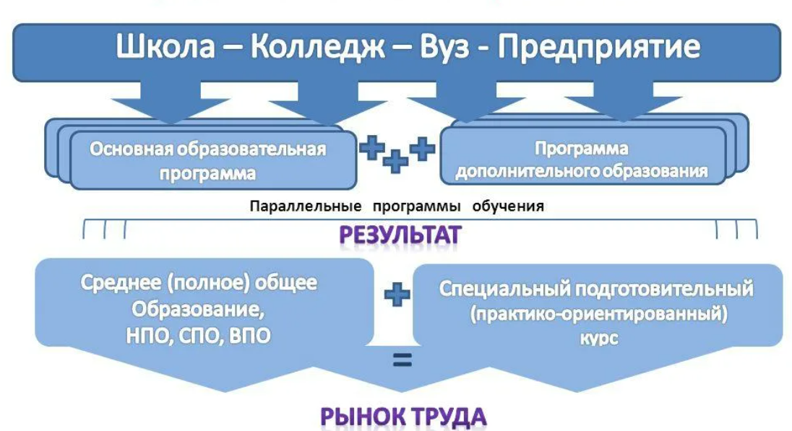
ИНЖЕНЕРНЫЙ ДЕНЬ
«Школа – СПО – ВУЗ – Предприятие»

Slide 4
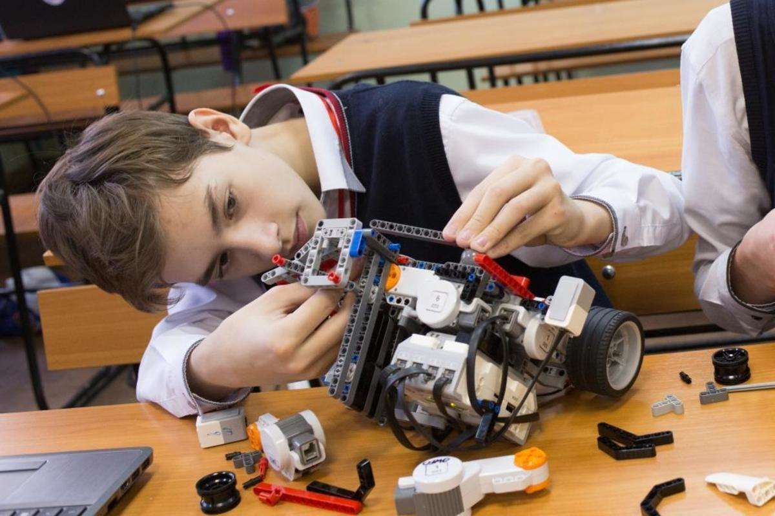
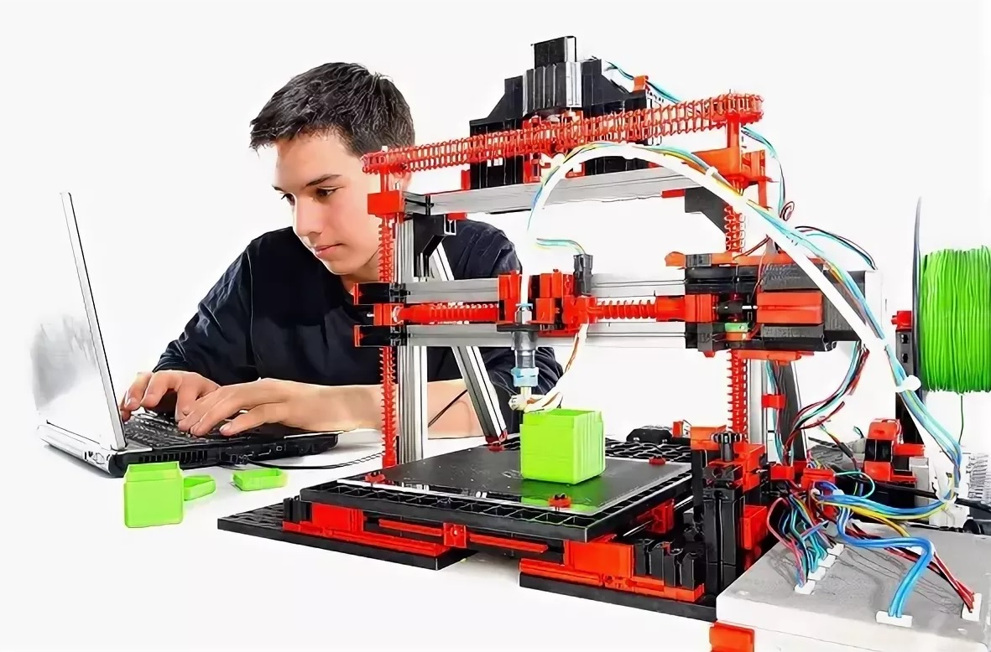
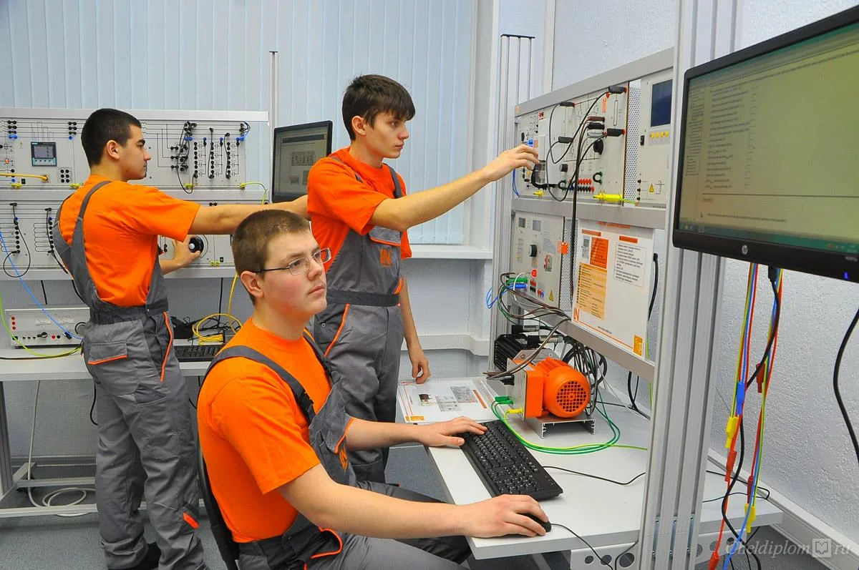
Старшая школа
Начальная школа
пропедевтика инженерного творчества на основе исследовательской и проектной деятельности младших школьников, кружковой работы
предпрофессиональные пробы проходят на площадках ВУЗов и индустриальных партнеров
Основная школа
пространство для выбора практико-ориентированных профильных и профессиональных проб на базе школы и учреждений социальных партнёров (колледжей, вузов, предприятий)

Slide 5

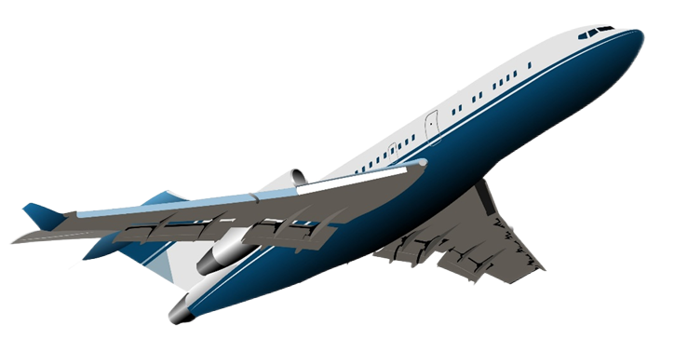
Инженерные классы авиастроительного профиля
Учебная деятельность (математика, физика, информатика)
Внеучебная деятельность (авиамоделирование, 3D-моделирование, программирование и пилотирование беспилотных летательных аппаратов, композиционные материалы)
Внеучебная деятельность (экскурсии, мастер-классы, профориентационные мероприятия)

Slide 6








Социальное партнерство

Slide 7

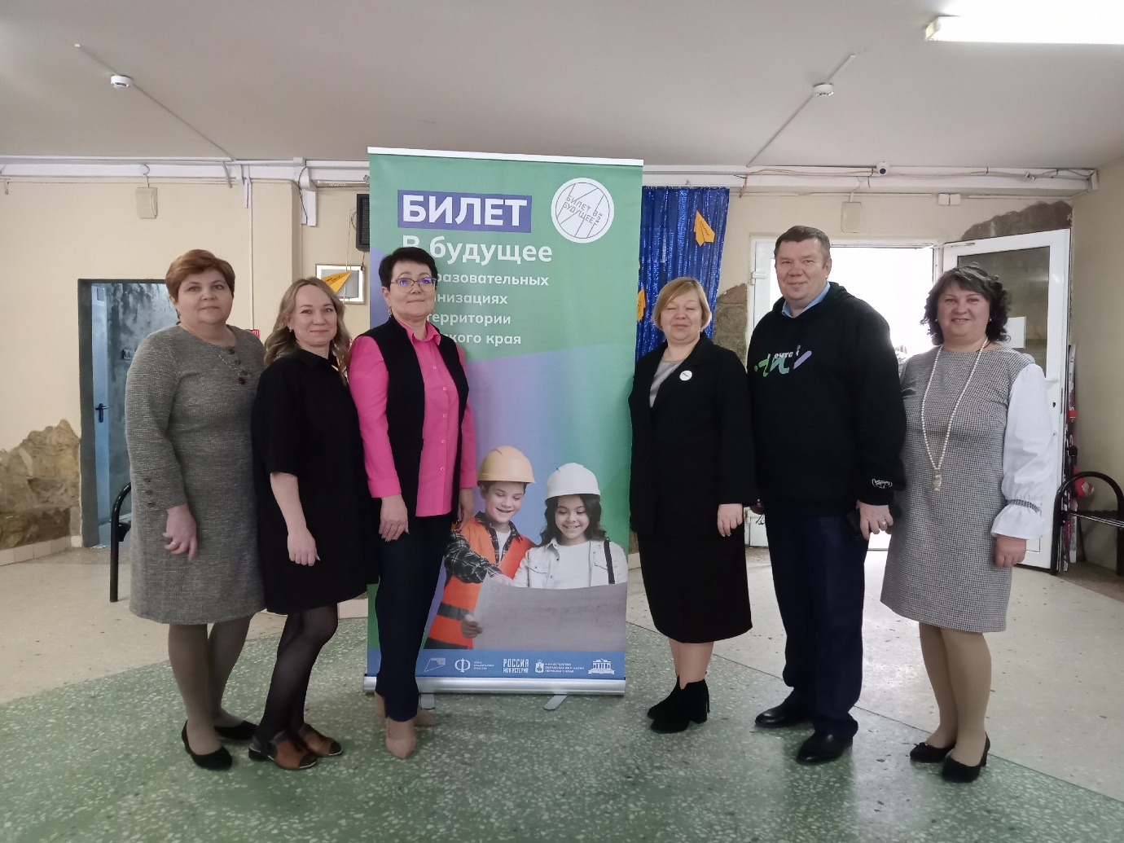
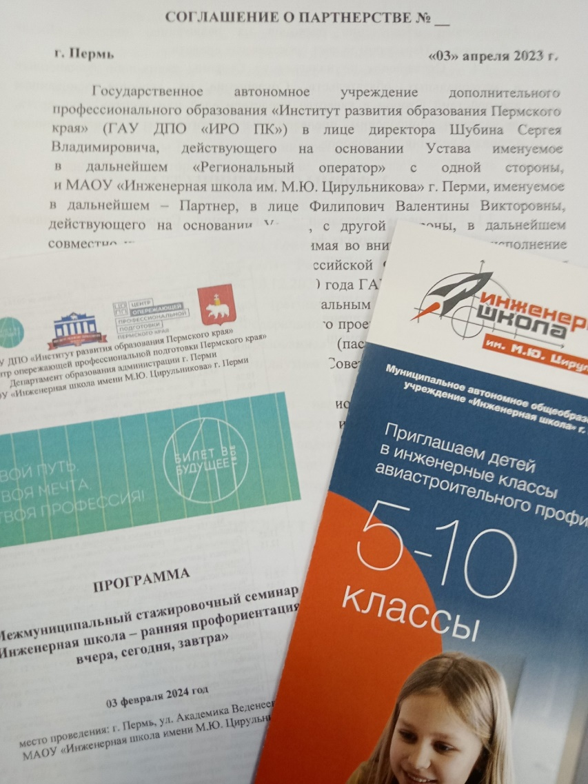
Социальное партнерство
Участие в проекте с 2021 года
03 февраля 2024 года для педагогов-навигаторов г. Перми и Пермского края проведен Межмуниципальный стажировочный семинар «Инженерная школа – ранняя профориентация: вчера, сегодня, завтра». Более 100 участников

Slide 8
Результат
Охват инженерно-техническим образованием - 450 человек
Охват профминимумом на продвинутом уровне - 772 человека
3. Направления:
1-4 класс: КСК (20 курсов)
5-6 класс: кружки (авиамоделирование, объемное моделирование)
7-8 класс: профпробы (120 рабочих программ имеют экспертное заключение)
9 класс: профпробы в СПО (9 направлений)
10-11 класс: программы дополнительного образования на базе ВУЗа
Эффект
Поступление:
до 50% выпускников 9 класса
до 70 % выпускников 11 класса
(направления инженерно-технической направленности)
2. Педагоги дополнительного образования – 5 человек
бывшие выпускники школы, студенты ПНИПУ

Slide 9
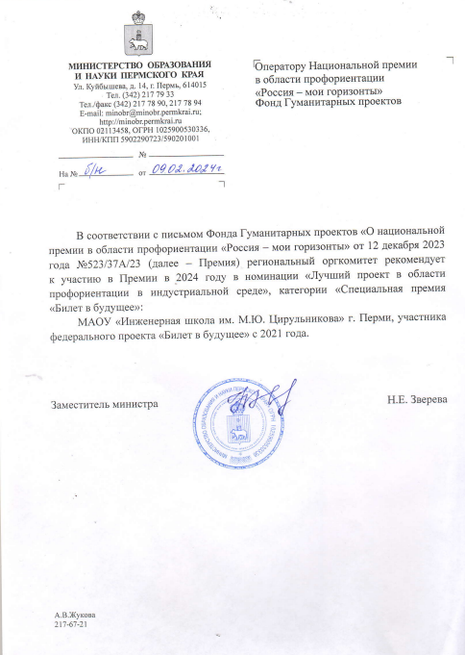
Рекомендации

Slide 10

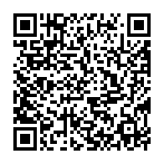






https://moo-sch16.narod.ru/
(342)2065678
https://moo-sch16.narod.ru/
shkola16@permedu.online
+7(342)2065678
shkola16@permedu.online
завтра начинается сегодня

